Slide 1
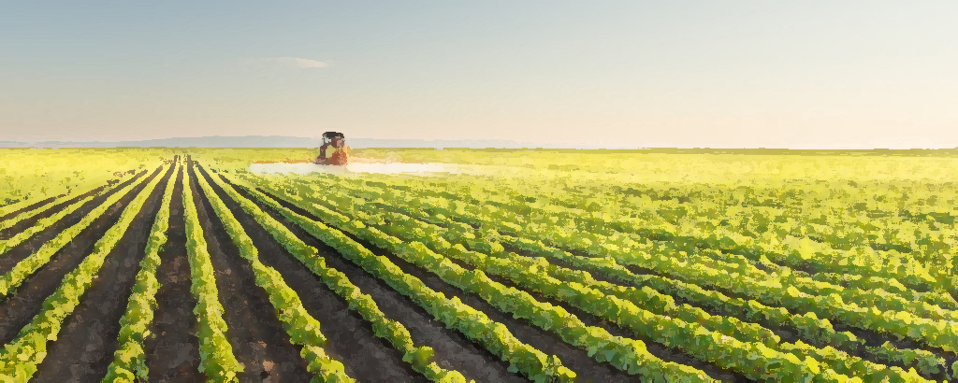

Использование БПЛА для контроля состояния посевных полей
Студент: Соколова Валерия
Группа: СМ7-83Б
Научный руководитель: Назарова Анаид Вартановна

Slide 2

Цель и задачи
Цель: разработать систему управления беспилотным летательным аппаратом для мониторинга состояния посевных полей, используя алгоритм обнаружения насекомых, с целью повышения уровня сельскохозяйственной продуктивности и оптимизации процессов управления посевными угодьями.
Задачи:
Провести обзор проекта на актуальность исследования и анализ существующих решений на рынке;
Разработать функциональную схема проекта;
Рассчитать и подобрать компоненты БПЛА;
Разработать алгоритм обнаружения насекомых.
Провести регулировочный расчёт контуров привода поворота камеры.
Разработать узел привода поворота камеры;
1

Slide 3
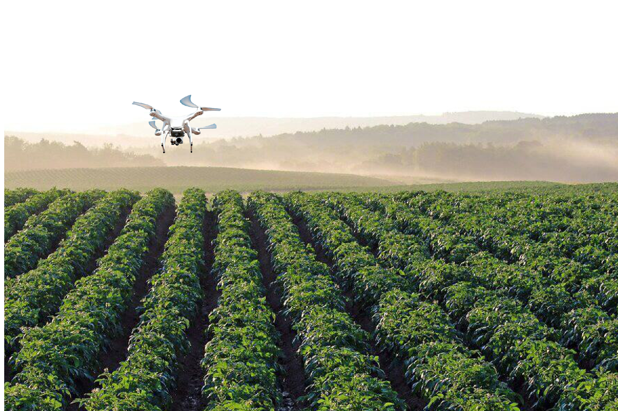
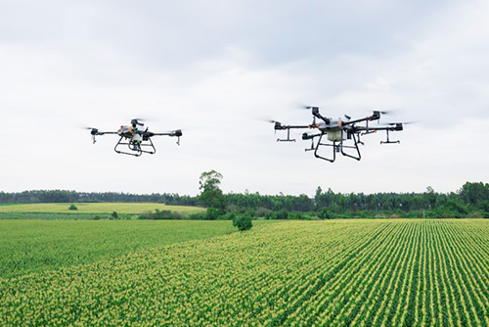
Актуальность
Использование беспилотных летательных аппаратов (БПЛА) для мониторинга посевных полей выделяется как ключевой фактор в модернизации сельскохозяйственных практик.
2

Slide 4
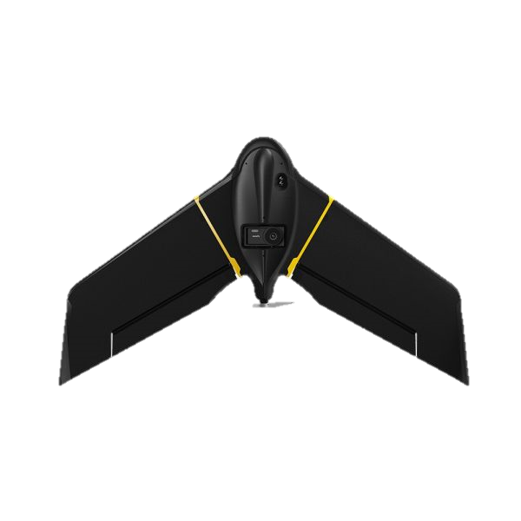
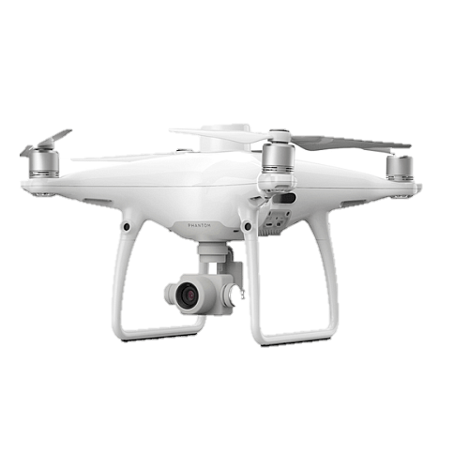
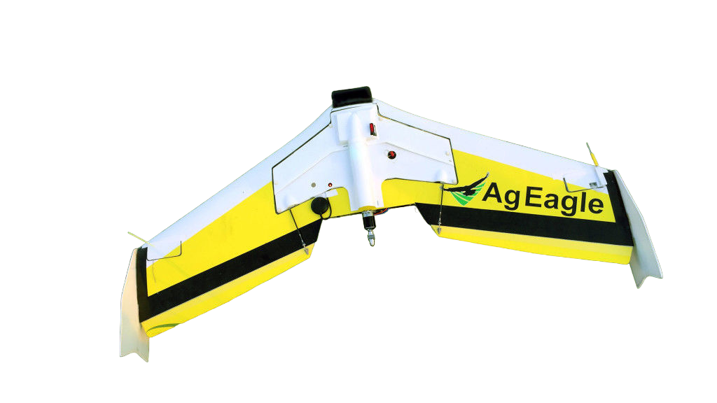
Обзор существующих решений
SenseFly eBee X (Швейцария)
AgEagle RX60 (Америка)
DJI Phantom 4 RTK (Китай)
Существующие решения | Основные параметры
 | Работа при сильном ветре | Длительность работы | Работа в условиях тумана | Масса | Работа при высоких температурах
DJI Phantom 4 RTK | - | - | + | + | -
SenseFly eBee X | - | + | - | + | -
AgEagle RX6 | + | + | - | - | +
3

Slide 5
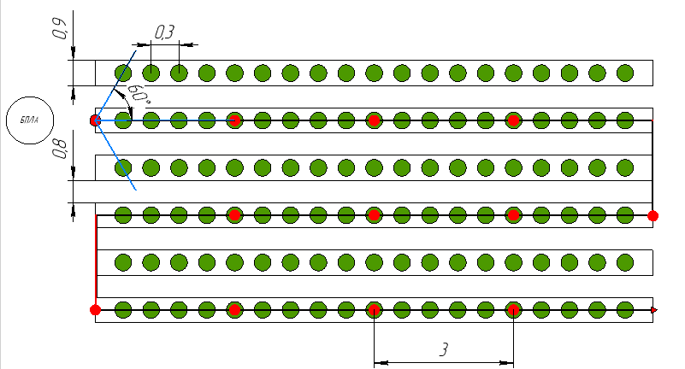
Общая схема поля и полетное задание
БПЛА следует по заданному маршруту
с остановками каждые 3 метра.
Дрон ведет постоянную видеосъемку.
При остановке БПЛА поворачивает камеру на 30 градусов в обе стороны, чтобы проверить сектор.
Точки остановки
БПЛА
4

Slide 6
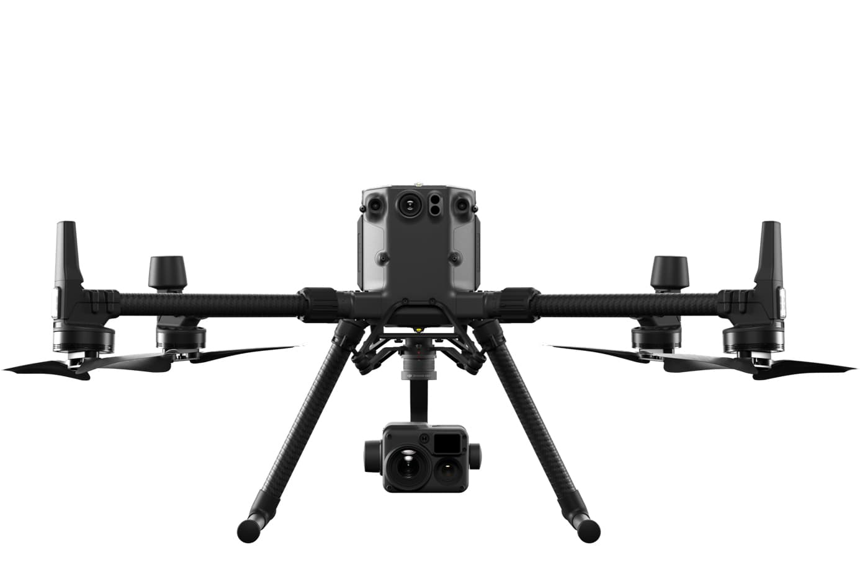
Технические требования
Время полета больше 50 минут
Максимальная высота полета – 3 м
Угол обзора камеры – α = 1,0472 рад
Разрешение камеры - 1920 × 1080
со скоростью 60 кадров/с
5

Slide 7
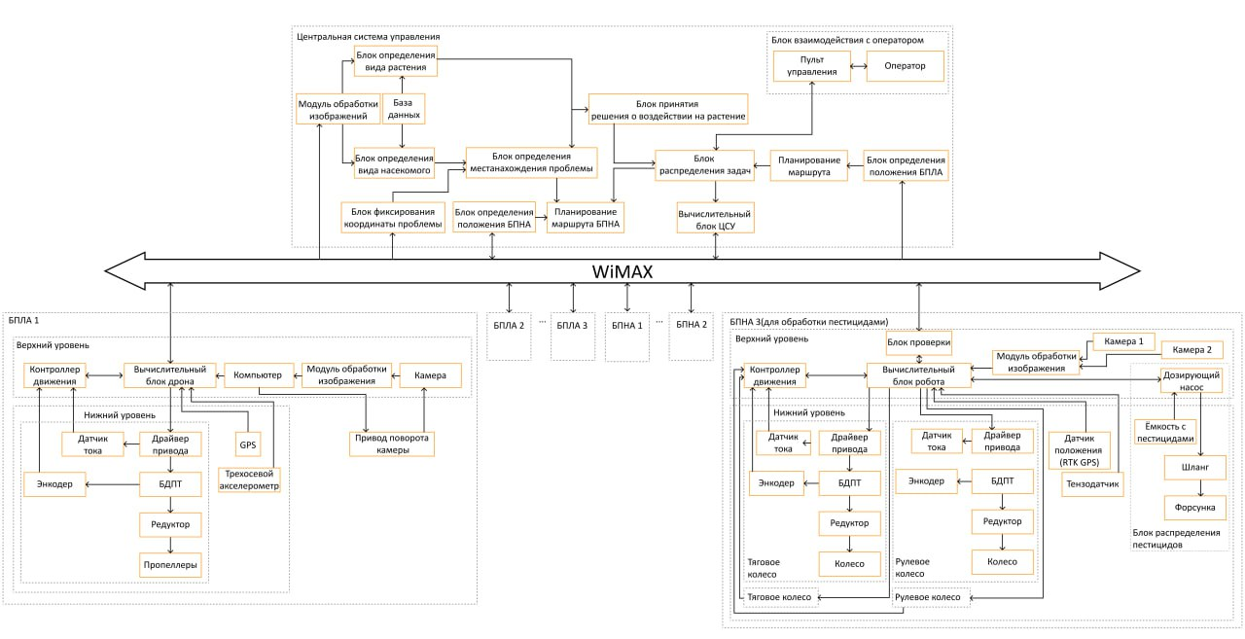
Структурная схема системы управления
6

Slide 8
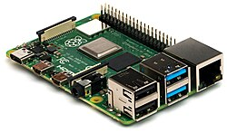
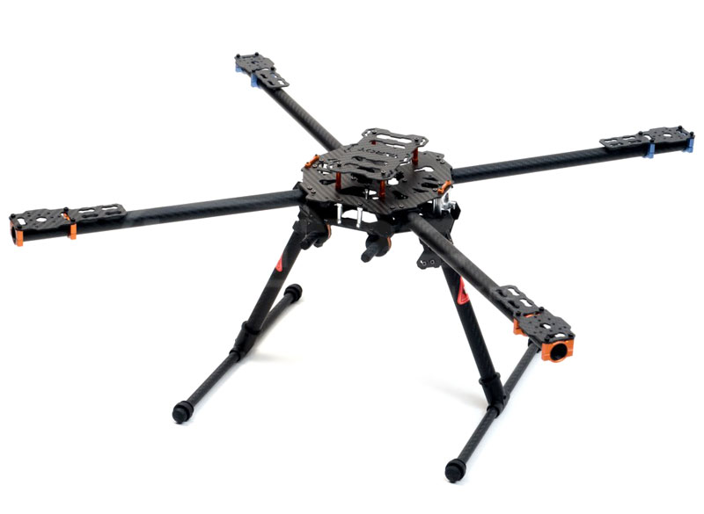
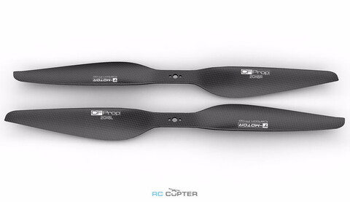
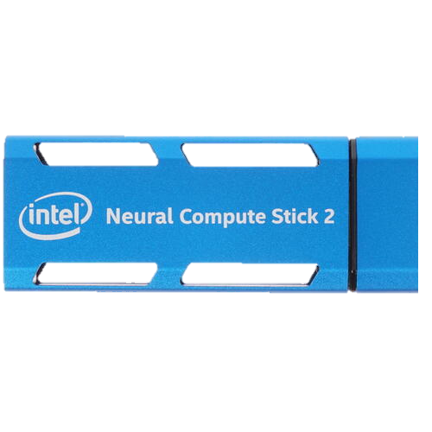
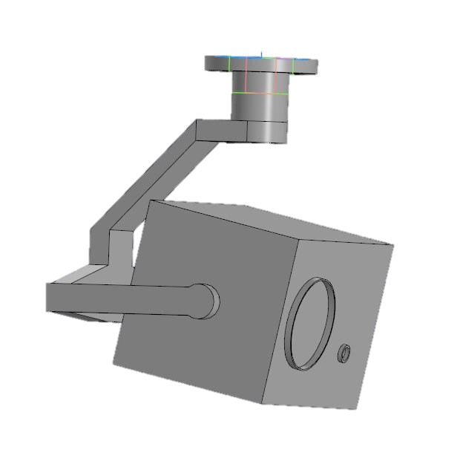
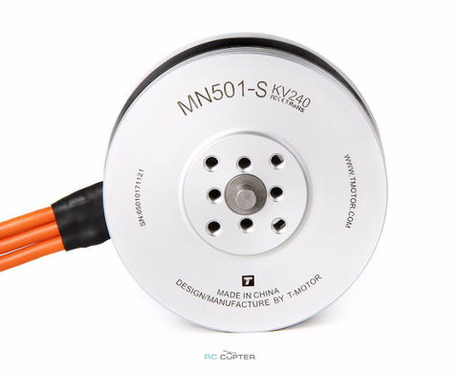
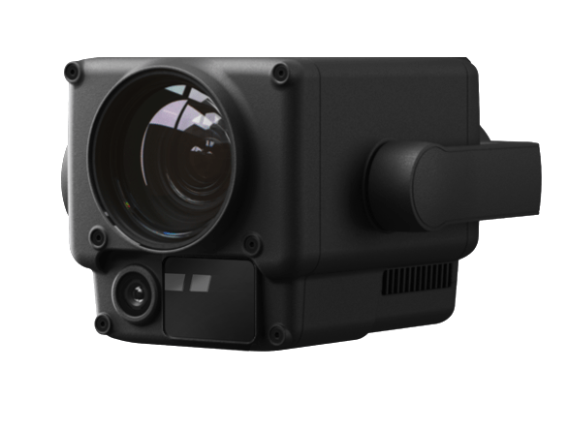
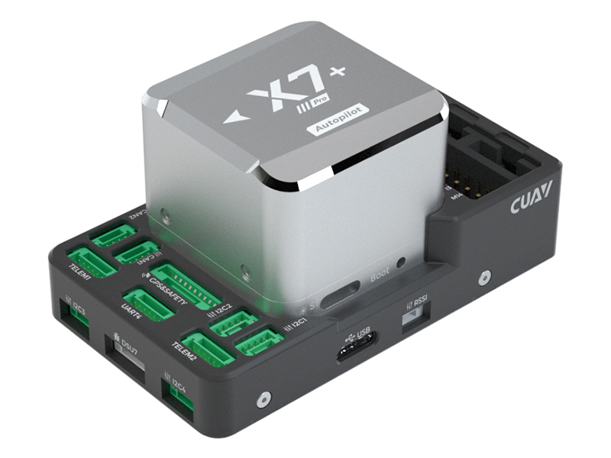
Компоненты БПЛА
Компьютер Raspberry Pi
Intel Movidius Neural Compute Stick
(0,06 кг)
Рама с шасси
(0,5 кг)
Карбоновый пропеллер P 20x6 T-Motor
(0,18 кг)
Камера Zenmuse H20
Подвес с камерой
Полётный контроллер
CUAV X7+ PRO (0,11 кг)
Двигатель T-Motor MN501-S KV300
(0,68 кг)
7
1 кг

Slide 9
Расчет винтомоторной группы
$$m_{дрона}∙a_{верт}= T_{тяг}− m_{дрона}∙g$$
Из второго закона Ньютона выразили силу тяги винтов
$$T_{тяг}=m_{дрона}∙\left(g+a_{верт}\right)$$
Подставим в формулу требуемые значения для дрона
$$T_{тяг.макс}=m_{дрона.макс}∙\left(g+a_{верт.макс}\right)5.1∙\left(9.8+2\right)=60,18 Н$$
Подобран карбоновый
пропеллер
P 20x6 T-Motor
Так как сила тяги равномерна распределена между всеми винтами, то
$T_{тяг.макс}= T_{1}+ T_{2}+ T_{3}+ T_{4}$
Диаметр - D = 0,508 м
Коэффициент мощности – β = 0,062145
Коэффициент тяги – α =
Теперь рассчитаем силу тяги каждого винта
$$T_{i.макс}= \frac{T_{тяг.макс}}{4}= \frac{60,18}{4}=15,045 Н$$
8

Slide 10

Расчет винтомоторной группы
Тяга винта зависит от диаметра винта D, числа оборотов в секунду n, плотности воздуха ρ, коэффициента тяги винта α и выражается по формуле:
Р= $α∙ρ∙n^{2}∙D^{4}$
$$n_{макс}= \sqrt{\frac{15,045 }{0,05213∙1.225∙{0,508}^{4}}}=3569 \frac{об}{мин}$$
$$M_{сопр. макс}=\frac{β}{2π}∙ρ∙n^{2}∙D^{5}= \frac{0,062145}{2∙π}∙1,225∙{59,48}^{2}∙{0,508}^{5}=1,4502 H∙м$$
Подобран двигатель
T-Motor MN501-S KV300
$$ε_{макс}=2∙π∙n= 2∙π∙59,76=375,48\frac{рад}{сек}$$
$$M_{двиг.макс}=J_{сумм}∙ε_{макс}+M_{сопр. макс}= 1,4562 Н∙м$$
$$N_{макс}=M_{двиг.макс}∙ε_{макс}= 1,4562 ∙375,48=546,77 Вт$$
9

Slide 11
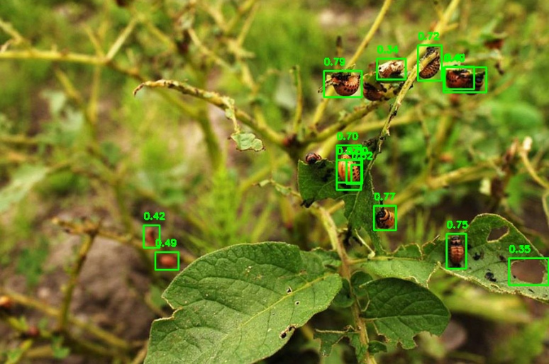
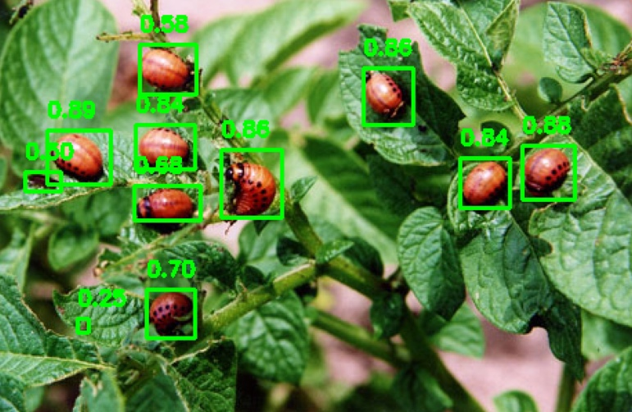
Алгоритм распознавания насекомых
YOLOv8 - это новейшее семейство моделей обнаружения объектов на базе YOLO от Ultralytics, обеспечивающих самые современные характеристики.
10

Slide 12
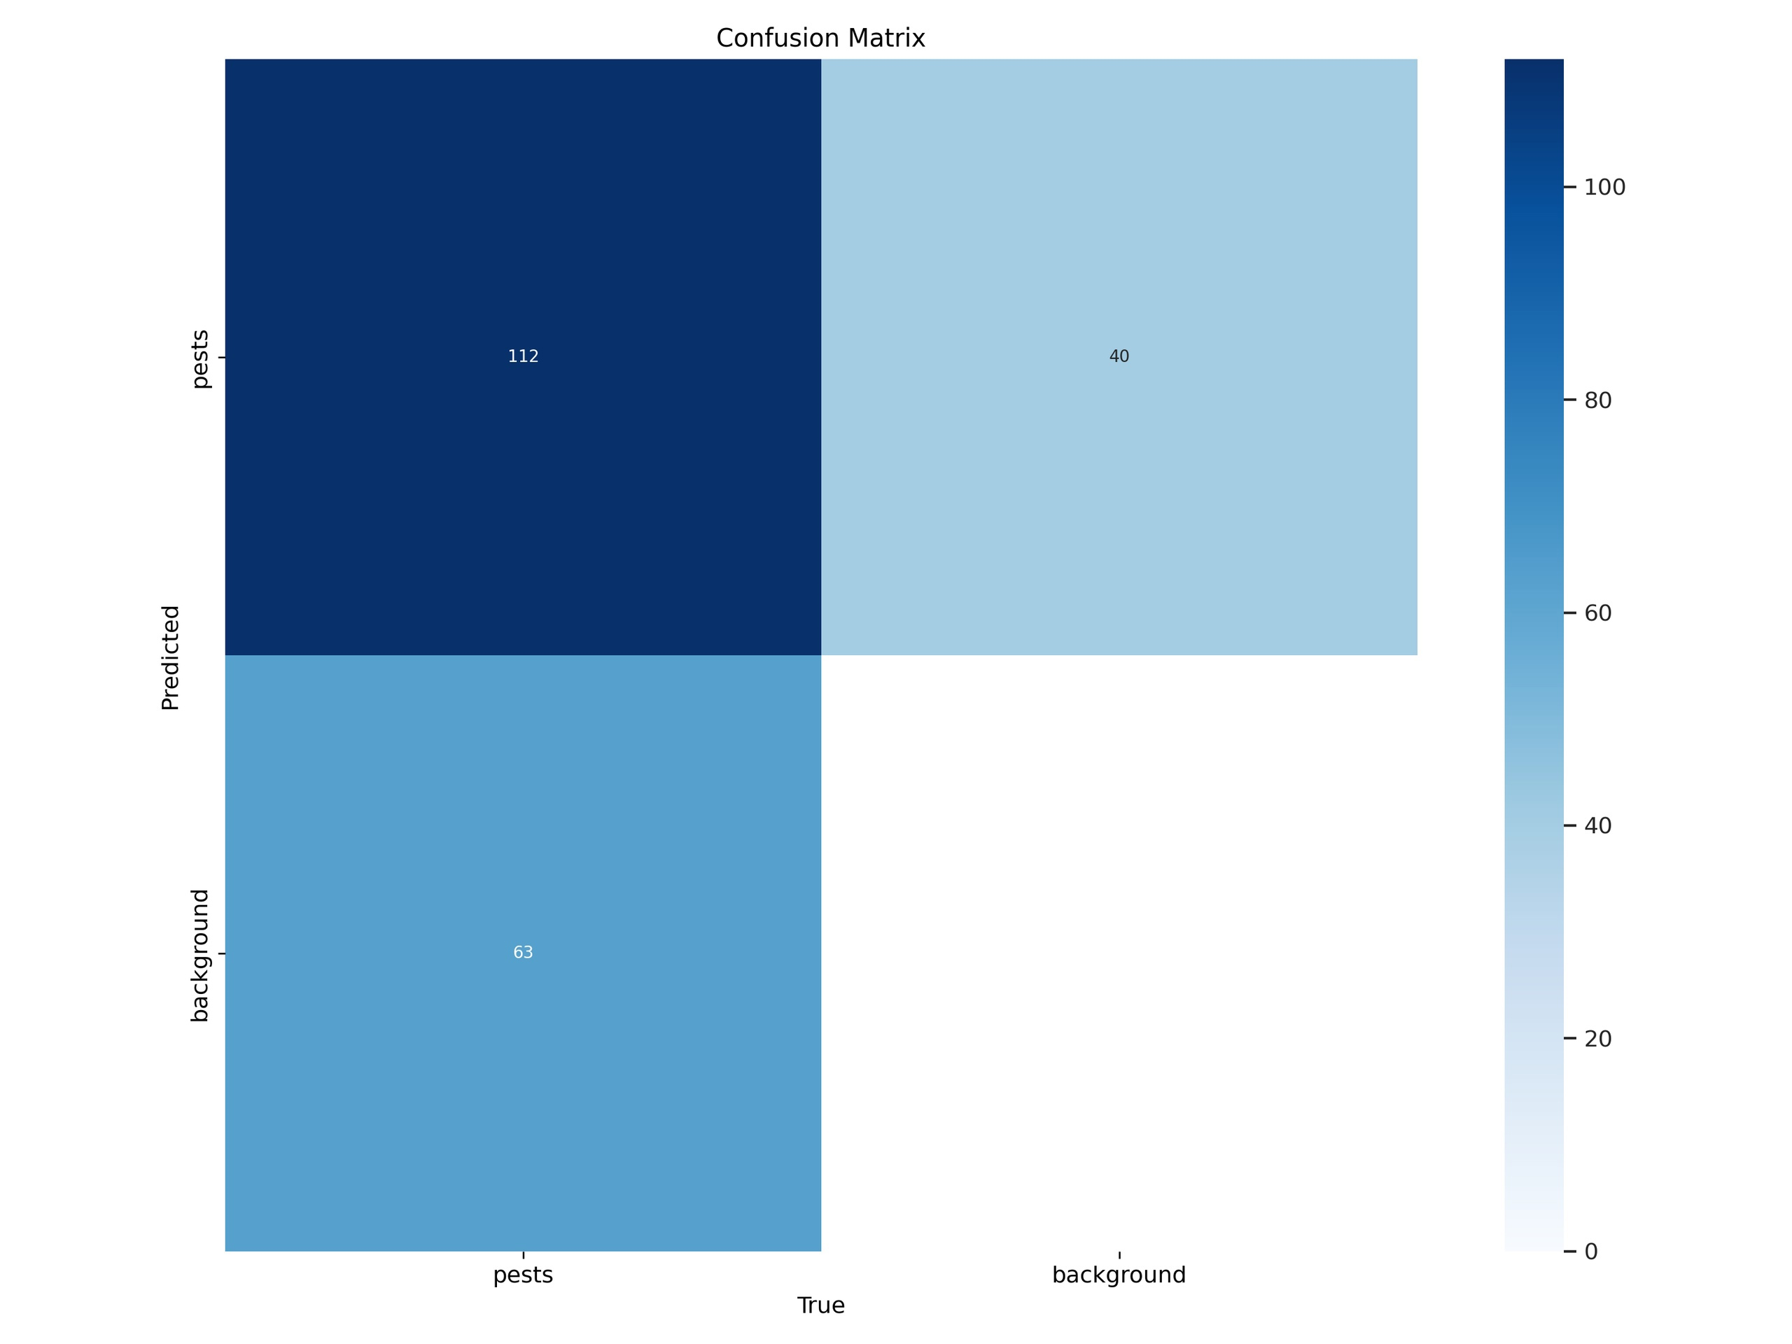
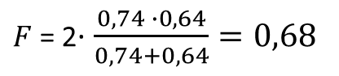
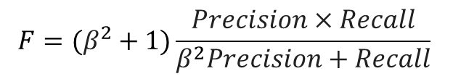
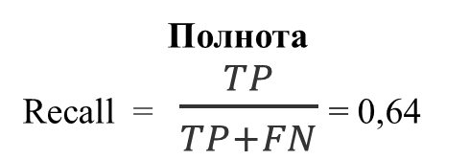
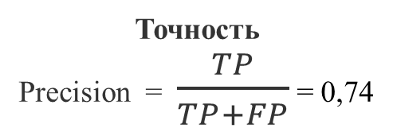
Оценка качества работы алгоритма
TP
FP
Точность
Precision = $\frac{TP}{TP+FP}$ = 0,74
Полнота
Recall = $\frac{TP}{TP+FN}$ = 0,64
F-мера
$$F=(β^{2}+1)\frac{Precision×Recall}{β^{2}Precision+Recall}​$$
$F$= 2·$\frac{0,74 ∙0,64}{0,74+0,64}=0,68$
TN
FN
11

Slide 13
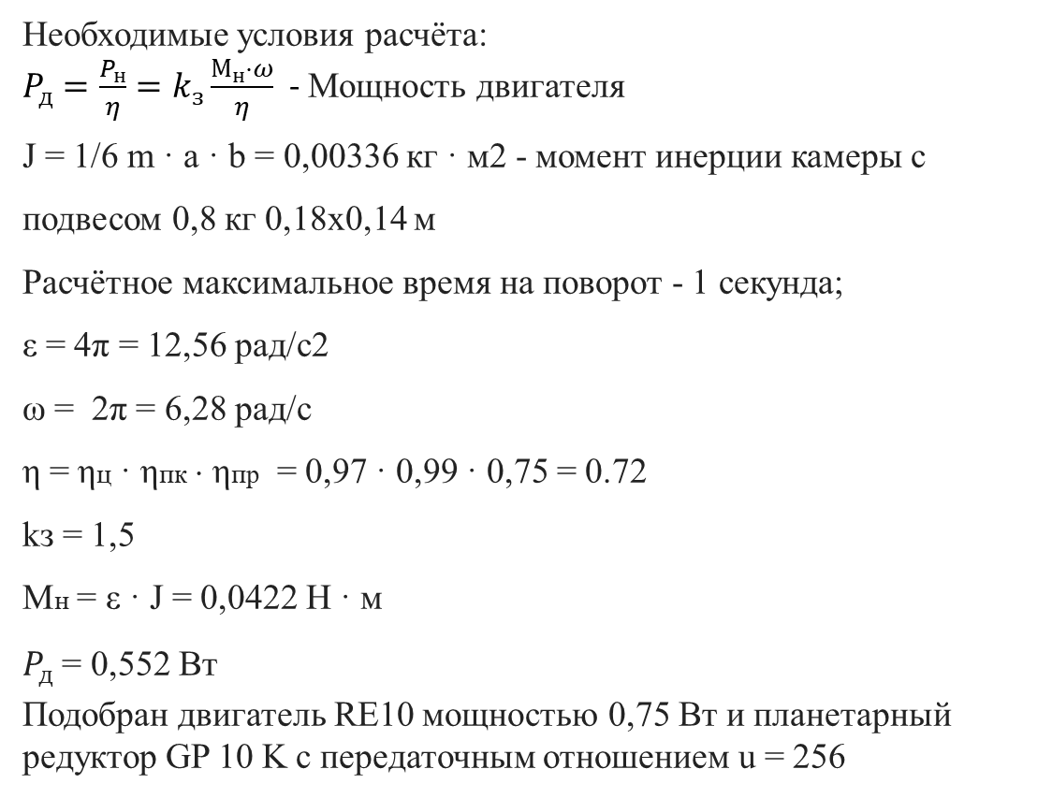
Энергетический расчет привода поворота камеры
Необходимые условия расчёта:
$P_{д}=\frac{P_{н}}{η}=k_{з}\frac{М_{н}⋅ω}{η}$ - Мощность двигателя
J = 1/6 m · а · b = 0,00336 кг · м2 - момент инерции камеры с подвесом 0,8 кг 0,18x0,14 м
Расчётное максимальное время на поворот - 1 секунда;
ε = 4π = 12,56 рад/c2
ω = 2π = 6,28 рад/c
η = ηц · ηпк ⋅ ηпр = 0,97 · 0,99 · 0,75 = 0.72
kз = 1,5
Мн = ε · J = 0,0422 Н · м
$P_{д}$ = 0,552 Вт
Подобран двигатель RE10 мощностью 0,75 Вт и планетарный редуктор GP 10 K с передаточным отношением u = 256
Данные двигателя | RE 30 модель 448593
Номинальное напряжение | 4,5 В
Скорость холостого тока | 11300 об/мин
Ток холостого хода | 9,34 мА
Номинальная скорость | 2950 об/мин
Номинальный момент | 0,787 мНм
Пусковой момент | 1,09 мНм
Максимальное КПД | 0,68%
Мощность | 0,75Вт
12

Slide 14
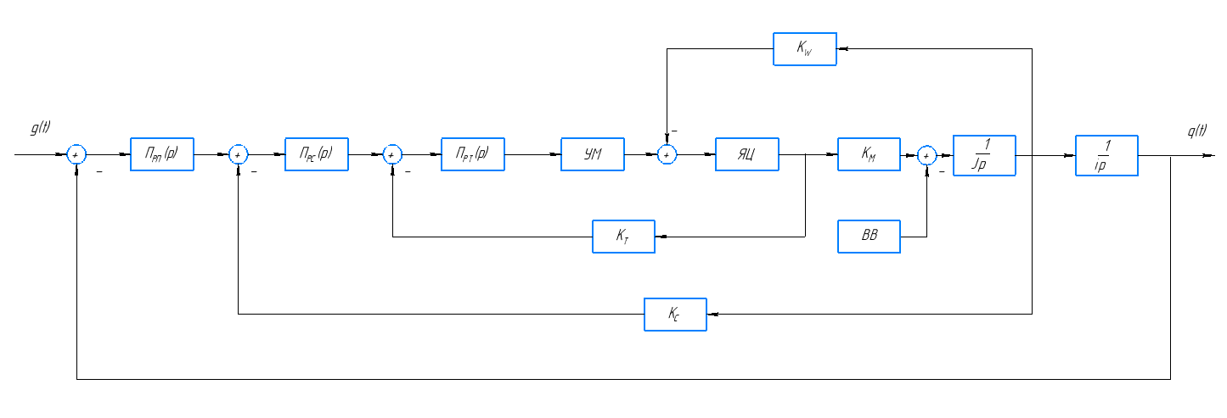
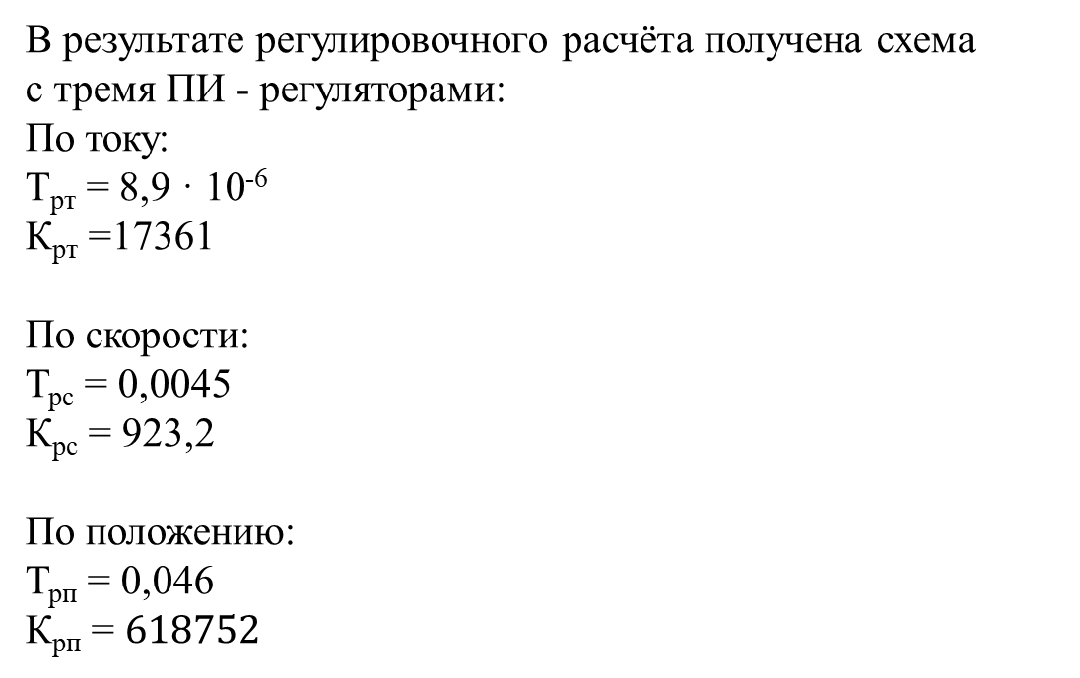
Регулировочный расчёт привода поворота камеры
В результате регулировочного расчёта получена схема с тремя ПИ - регуляторами:
По току:
Τ_{рт} = 8,9 · 10⁻⁶
К_{рт} =17361
По скорости:
Т_{рс} = 0,0045
К_{рс} = 923,2
По положению:
Т_{рп} = 0,046
К_{рп} = $618752$
13

Slide 15
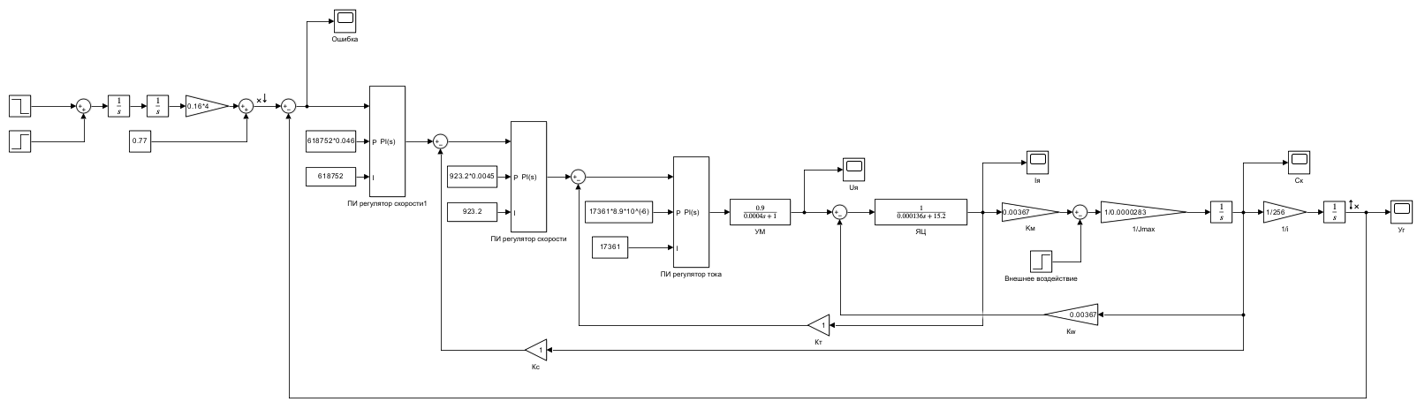
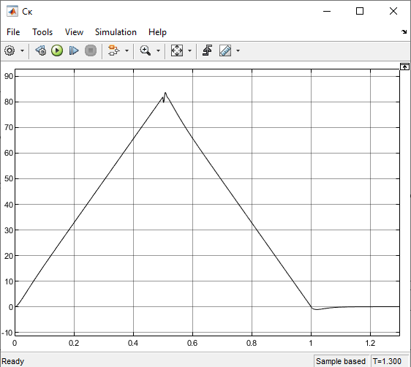
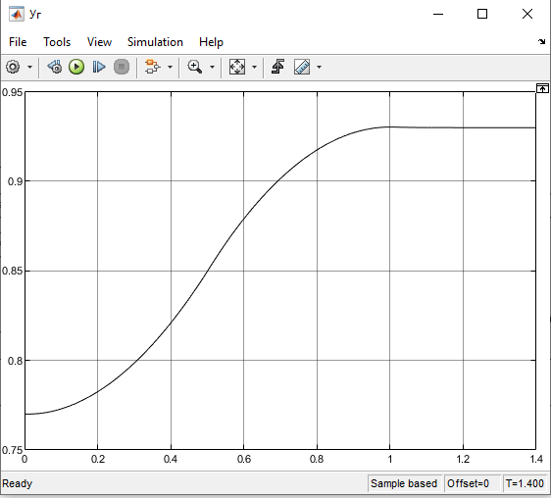
Моделирование привода поворота камеры
Изменение скорости
Изменение положения
14

Slide 16
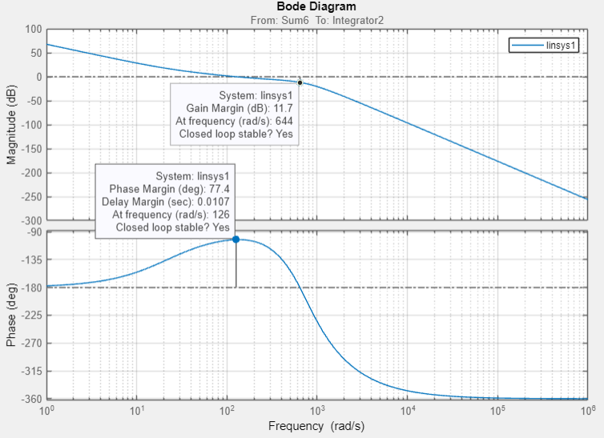
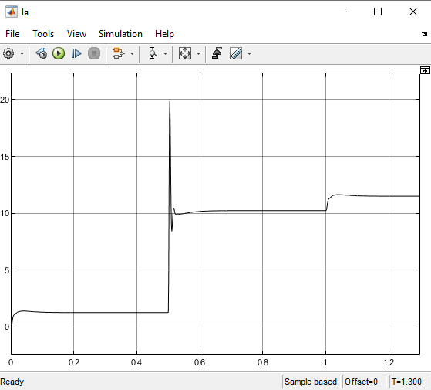
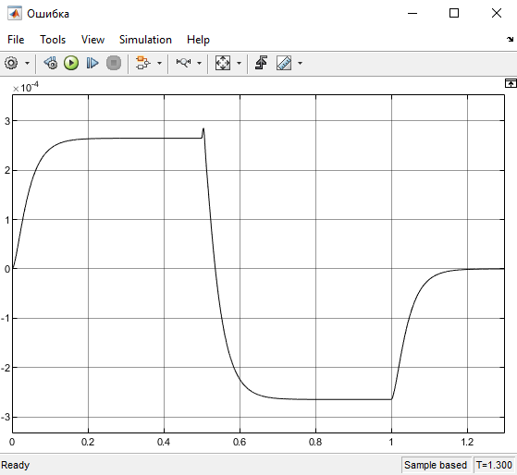
Исследование модели привода поворота камеры
График тока
График ошибки
Наклоны: -2, -1, -3 ЗУ по амплитуде: 11,7 дБ
Частота среза wс = 126 рад/с ЗУ по фазе: 77.4°
15

Slide 17
Выводы
В ходе проделанной работы были получены следующие результаты:
Проведен обзор проекта на актуальность исследования и анализ существующих решений на рынке;
Разработана функциональная схема проекта;
Разработан узел привода поворота камеры;
Рассчитаны и подобраны компоненты БПЛА;
Проведён регулировочный расчёт контуров привода поворота камеры.
Разработан алгоритм обнаружения насекомых.
16

Slide 18
Спасибо за внимание!

